Slide 1
Теодолит. Устройство и их виды.
Преподаватель: Яковленко С.И.

Slide 2
Цель урока:
познакомить студентов с геодезическим прибором. Рассмотреть классификацию теодолитов и области их применения
Задачи урока:
1.Изучить понятие, области применения и классификацию теодолитов;
2. Закрепить изученный материал, ответив на контрольные вопросы ;
3. Привить интерес к изучению геодезических приборов, используемых в кадастровой деятельности.

Slide 3
Содержание
Определение теодолита
Области применения теодолитов
Классификация устройств
Оптический теодолит
Лазерный теодолит
Цифровой теодолит
Фототеодолит
Конструкция прибора
Составляющие теодолита
Принцип работы теодолита
Применение теодолита
Контрольные вопросы
Список используемой литературы.

Slide 4
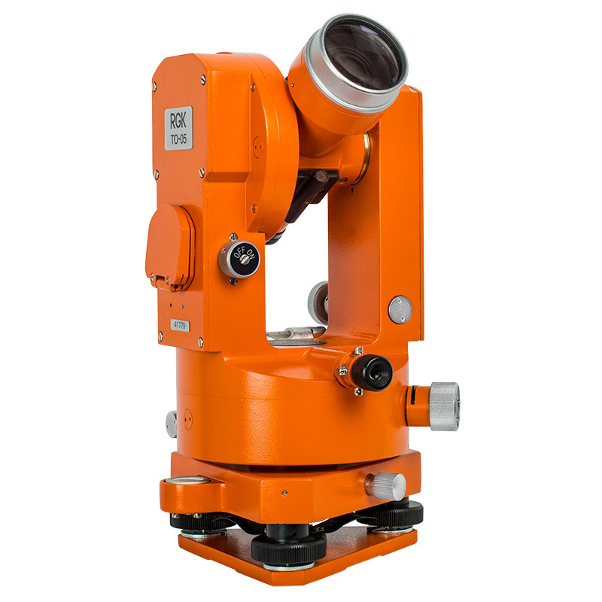
Теодолит - измерительный прибор для определения горизонтальных и вертикальных углов при топографических съёмках, геодезических и маркшейдерских работах.

Slide 5
Области применения
Этот геодезический прибор используют в следующих областях:
Построить топографические карты и планы или целую сеть геодезических пунктов на сформированном треугольниками участке местности;
Когда нужно определить месторасположение точек на участке по отношению друг к другу;
Для выполнения строительных работ, например, когда нужно зафиксировать горизонтальность или вертикальность строительных сооружений (сваи, колонны и т. п.)

Slide 6
Классификация устройств
Теодолиты имеют несколько разновидностей:
Оптический;
Лазерный;
Цифровой;
Фототеодолиты.

Slide 7
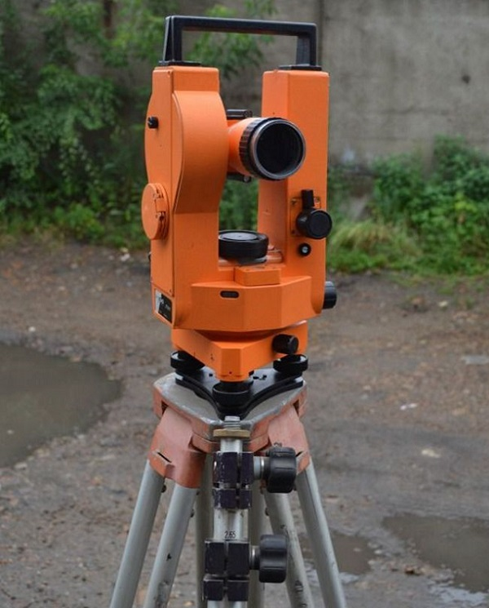
Оптические теодолиты
Устройства этого типа точны и надежны для использования в полевых условиях. Они имеют ряд преимуществ не нуждаются в элементах
питания для работы и их легко применять. Могут выполнять работу в достаточно широком температурном диапазоне, даже при отрицательной температуре..

Slide 8
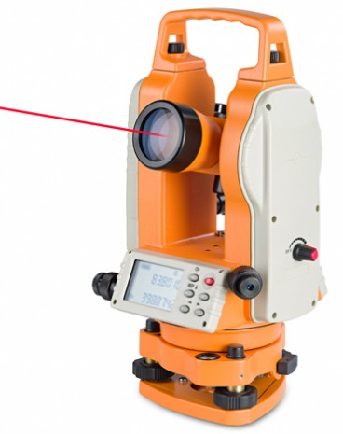
В устройстве объединены функции двух устройств – визира и высокочастотного электронного инструмента для измерений. Прибор оборудован мощным процессором, который выполняет все расчеты и результаты выводит на дисплей устройства.
Лазерный теодолит
Лазерные теодолиты тоже не отличаются сложностью эксплуатации. В таком приборе используется лазерный луч, который служит точным указателем.

Slide 9
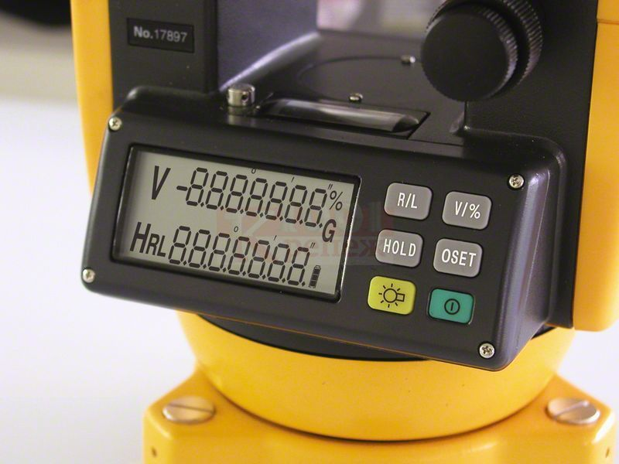
В цифровых теодолитах не применяют вертикальные и горизонтальные круги, содержащие поградусную разметку. Вместо них используются штрих-кодовые диски. Прибор выполняет замеры автоматизированным способом. Теодолит хранит данные во внутренней памяти. С цифровыми теодолитами
Цифровой теодолит
не следует работать в условиях сложного климата поскольку эти устройства содержат источники питания и ЖК-дисплей

Slide 10
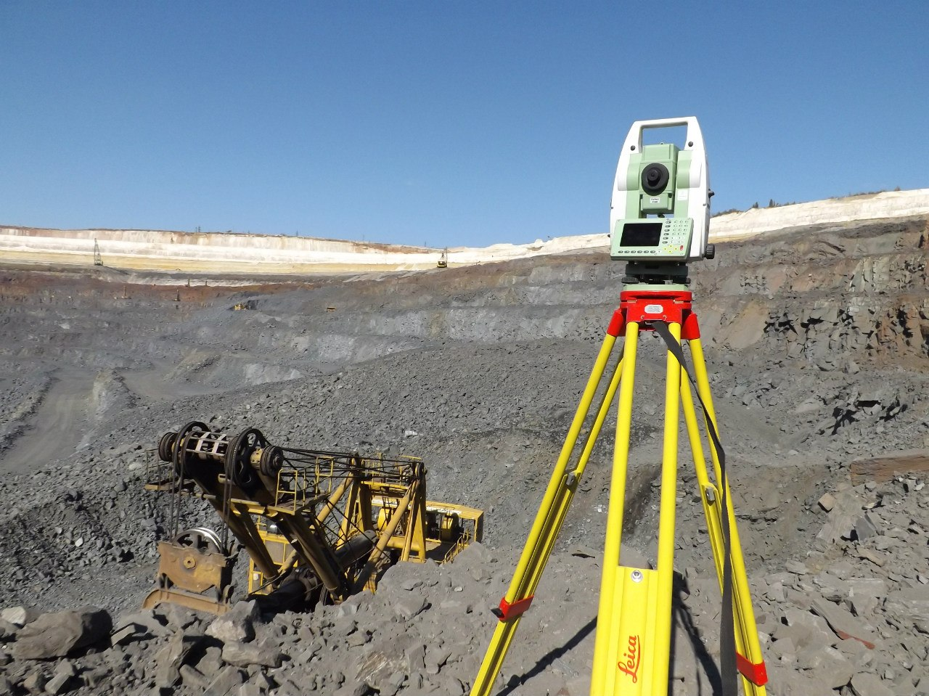
Фототеодолиты и кинотеодолиты относятся к категории инструментов, имеющих специфическое назначение. Конструкция первых объединяет в себе теодолит и фотокамеру, которая определяет топографические координаты. Основное назначение кинотеодолитов – фиксация траектории перемещения объектов как на земле, так и в воздухе.
Фототеодолит

Slide 11
По своей конструкции теодолиты подразделяются на следующие типы: Простые. В схемах теодолитов алидада и лимб вращаются независимо. Повторительные. Вращение лимба и алидады может происходить как по отдельности, так и совместно.
Конструкция прибора

Slide 12
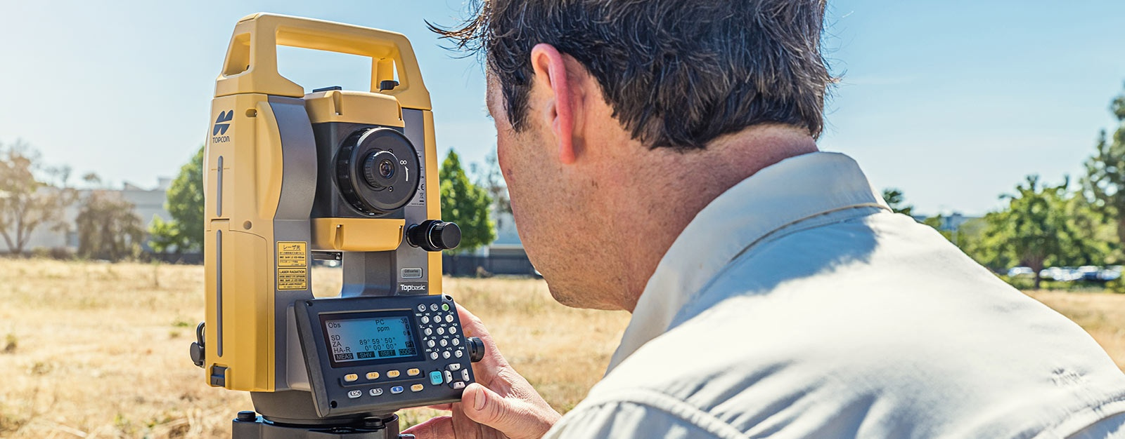
Теодолиты по своей точности подразделяются на: Технические, имеющие погрешность 15 - 60 угловых секунд. Точные с погрешностью менее 10 секунд. Высокоточные. Позволяют выполнить измерения с погрешностью до 1 угловой секунды.

Slide 13
Составляющие теодолита:
Визирная труба
Отсчетные механизмы
Штриховой или шкаловой микроскоп
Алидада
Закрепительные и наводящие винты
Центрир
Штатив-тренога

Slide 14
Механический теодолит работает по следующему принципу. Пользователь наблюдает изображения различных точек конструкции через окуляр подзорной трубы. Когда визир будет наведен на наблюдаемую точку, в окуляре микроскопа, который имеет штриховую либо шкальную разметку, фиксируется как вертикальный, так и горизонтальный угол. Первый является углом наклона, а второй – углом направления
Принцип работы теодолита

Slide 15
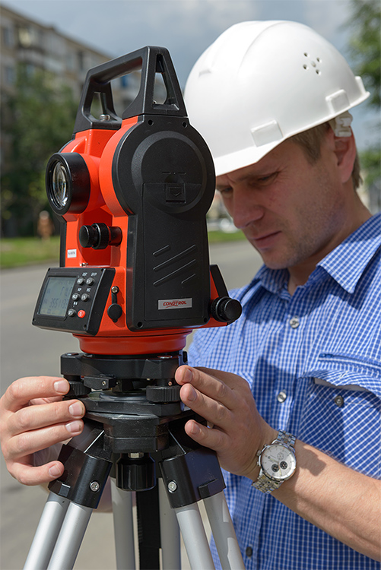
Теодолит с успехом применяется в следующих сферах:
Сельское хозяйство
Геодезия
Ландшафтный дизайн
Геология
Лесное хозяйство
Этот прибор теодолит часто используется в тяжелых полевых условиях.

Slide 16
Контрольные вопросы:
Что такое теодолит?
Области применения теодолитов?
Классификация устройств?
Составляющие теодолита?
Принцип работы теодолита

Slide 17
Список используемой литературы:
https://infourok.ru
http://fb.ru/article/327046/teodolit
https://ppt-online.org/87417
https://videouroki.net
https://myslide.ru/presentation

